Slide 1
波士顿房价预测：前馈神经网络
项目3
物联网工程学院

Slide 2
项目目标
知识目标
神经元的结构与作用
前馈神经网络拓扑结构
激活函数、损失函数
反向传播算法、梯度下降
能力目标
熟练熟练使用数据集、进行数据预处理
搭建简单前馈神经网络模型
选择合适损失函数以及优化器
熟练解决训练模型过程中出现错误

Slide 3

实现一元线性回归模型
任务1
$$y=wx+b$$

Slide 4
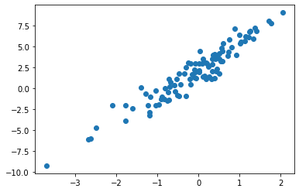
深度学习4个步骤
Step1: 准备数据
Step2: 搭建模型
Step3: 迭代训练
Step4: 使用模型

Slide 5
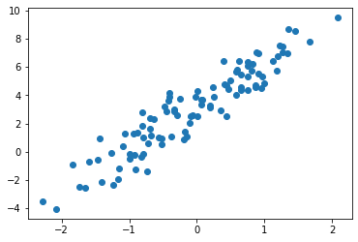

# 准备数据集
In[1]:
import tensorflow as tf
import matplotlib.pyplot as plt
# 初始化随机数据
x = tf.random.normal(shape=[100, 1]).numpy()
noise = tf.random.normal(shape=[100, 1]).numpy()
# 添加噪声
y = x * 3 + 3.1 + noise
plt.scatter(x, y)
$$y=3x+3.1$$

Slide 6
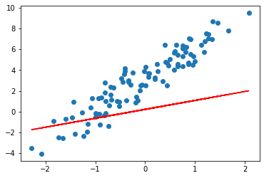
# 构建模型
In[2]:
class Model(object):
def __init__(self):
# 随机初始化参数
self.W = tf.Variable(tf.random.uniform([1]))
self.b = tf.Variable(tf.random.uniform([1]))
def __call__(self, x):
return self.W * x + self.b # w*x + b
model = Model() # 实例化模型
plt.scatter(x, y)
plt.plot(x, model(x), c='r')

Slide 7
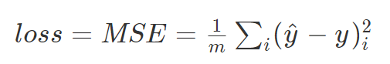
# 构建模型
In[3]:
def loss_fn(model, x, y):
y_ = model(x)
return tf.reduce_mean(tf.square(y_ - y))

Slide 8
# 训练模型
In[4]:
for epoch in range(1000): # 迭代次数
with tf.GradientTape() as tape: # 追踪梯度
loss = loss_fn(model, x, y) # 计算损失
dW, db = tape.gradient(loss, [model.W, model.b]) # 计算梯度
model.W.assign_sub(0.1 * dW) # 更新梯度
model.b.assign_sub(0.1 * db)
# 输出计算过程
print('Epoch [{}/{}], loss [{:.3f}], W/b [{:.3f}/{:.3f}]’. format(epoch, EPOCHS, loss,float(model.W.numpy()),float(model.b.numpy())))
Out[4]:
Epoch [998/1000], loss [1.070], W/b [2.998/3.212]
Epoch [999/1000], loss [1.070], W/b [2.998/3.212]

Slide 9
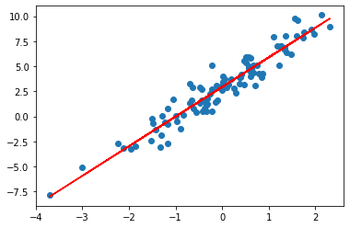
# 使用模型
In[5]:
plt.scatter(x, y)
plt.plot(x, model(x), c='r')

Slide 10
认识神经网络
任务2

Slide 11
人工神经网络
人工神经网络(Artificial Neural Networks， 缩写为ANNs)也简称为神经网络，是对人脑或自然神经网络若干基本特性的抽象和模拟。
人工神经网络是由人工建立的以有向图为拓扑结构的动态系统，它通过对连续或断续的输入作状态相应而进行信息处理。

Slide 12

神经元
神经细胞结构大致可分为：树突、突触、细胞体及轴突
单个神经细胞只有两种状态：兴奋和抑制

Slide 13
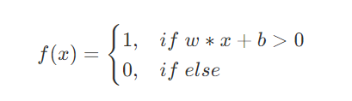
感知器
感知器使用特征向量来表示的前馈神经网络，它是一种二元分类器，把矩阵上的输入x（实数值向量）映射到输出值f(x)上（一个二元的值）。
w是实数的表示权重的向量，b是偏置，一个不依赖于任何输入值的常数。偏置可以认为是激励函数的偏移量，或者给神经元一个基础活跃等级。

Slide 14
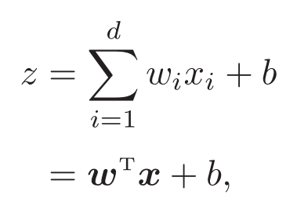
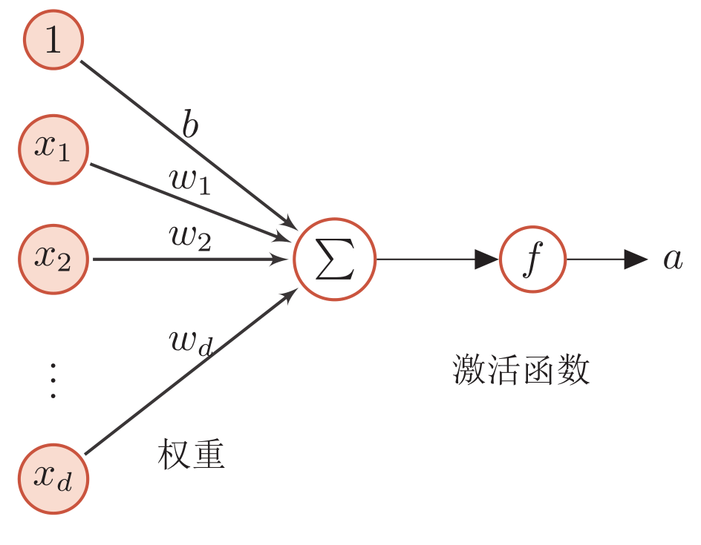
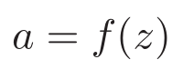
人工神经元
一个简单的线性模型！

Slide 15
举例
假设某个周末，周杰伦在上海体育馆开演唱会，现在想做决定看是否去看演唱。假设你通过权衡三个因素来做出决定
W1 =6
W2 =2
W3 =2
1）周末天气好吗？ X1
2）你女朋友是否想陪你一起去？ X2
3）交通是否便利？ X3
假设：
1）你非常喜欢周杰伦的音乐，所以即使的女朋友不去，你也很可能会去参加这个音乐节。
2）但也许你真的讨厌的坏天气，如果出现坏天气，就不去了。
天气因素为1，同伴与交通因素为0，总和就为 6 + 0 + 0 = 6。假定阈值为5，那么 6 > 5，你决定去参观。

Slide 16
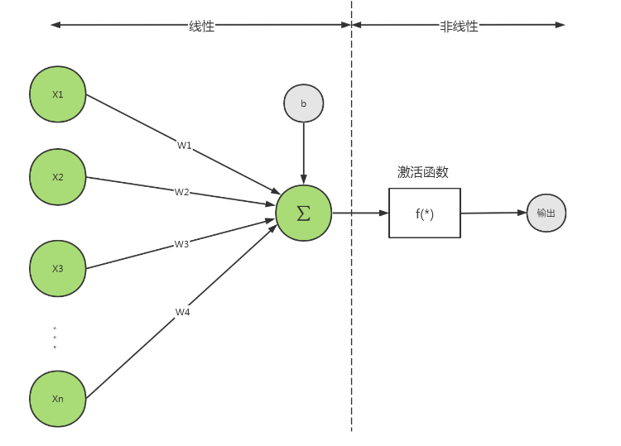
激活函数
激活函数的本质是向神经网络引入非线性因素，使得神经网络可以拟合各种曲线。因为激活函数是非线性函数，从而神经网络的输出不再是输入的线性组合，而是几乎可以逼近任意函数，也就增强了神经网络的表达能力。

Slide 17
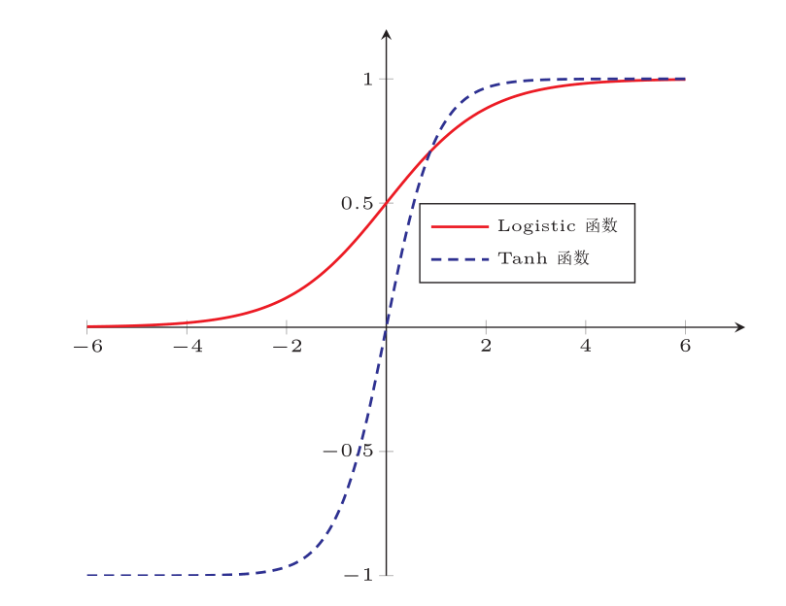
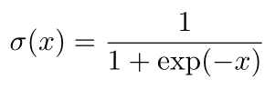
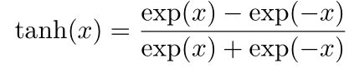
Sigmoid型函数

Slide 18
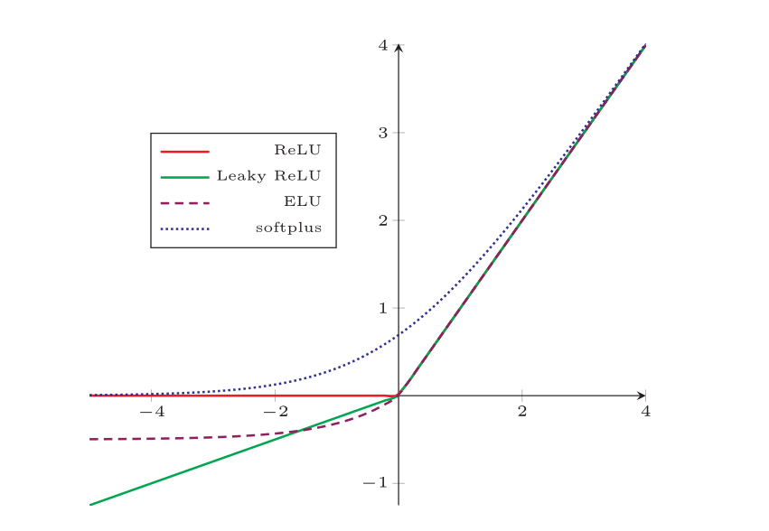
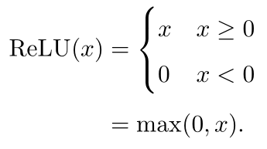
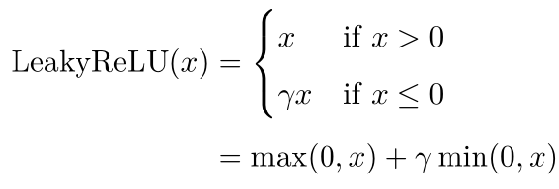
线性整流函数ReLU
线性整流函数(ReLU),又称修正线性单元，是一种人工神经网络中常用的激活函数，通常指代以斜坡函数及其变种为代表的非线性函数。

Slide 19
波士顿房价预测
任务3

Slide 20
项目任务
特征 | 说明
CRIM | 人均犯罪率
ZN | 占地面积超过25000平方英尺的住宅用地所占的比例
INDUS | 非零售商业用地所占的比例（英亩/城镇）
CHAS | 查尔斯河虚拟变量（如果大片土地都临近查尔斯河，则为 1；否则为 0）
NOX | 一氧化氮浓度（以千万分之一为单位）
RM | 每栋住宅的平均房间数
AGE | 1940 年以前建造的自住房所占比例
DIS | 到 5 个波士顿就业中心的加权距离
RAD | 辐射式高速公路的可达性系数
TAX | 每 10000 美元的全额房产税率
PTRATIO | 生师比（按城镇统计）
B 1000 | 黑人所占的比例（按城镇统计）
LSTAT | 较低经济阶层人口所占百分比
Step1: 准备数据
Step2: 搭建模型
Step3: 迭代训练
Step4: 使用模型

Slide 21
# 下载数据集
In[1]:
import matplotlib.pyplot as plt
import pandas as pd
import tensorflow as tf
from tensorflow import keras
from tensorflow.keras import layers
boston_housing = keras.datasets.boston_housing
(train_data, train_labels), (test_data, test_labels) = boston_housing.load_data()
print("Training set: {}".format(train_data.shape)) # 404 examples, 13 features
print("Testing set: {}".format(test_data.shape)) # 102 examples, 13 features
Out[1]:
Training set: (404, 13)
Testing set: (102, 13)

Slide 22
# 显示数据集的前几行
In[2]:
column_names = ['CRIM', 'ZN', 'INDUS', 'CHAS', 'NOX', 'RM', 'AGE', 'DIS', 'RAD','TAX', 'PTRATIO', 'B', 'LSTAT']
df = pd.DataFrame(train_data, columns=column_names)
df.head()
Out[2]:

Slide 23
# 数据集特征值标准化
In[3]:
def norm(x):
return (x - x.mean(axis=0)) / x.std(axis=0)
train_data = norm(train_data)
test_data = norm(test_data)
print(train_data[0])
Out[3]:
[-0.27224633 -0.48361547 -0.43576161 -0.25683275 -0.1652266 -0.1764426 0.81306188 0.1166983 -0.62624905 -0.59517003 1.14850044 0.44807713 0.8252202 ]

Slide 24
# 构建模型
In[4]:
def build_model():
model = keras.Sequential([
layers.Dense(64, activation='relu', input_shape=(train_data.shape[1],)),
layers.Dense(64, activation='relu'),
layers.Dense(1)
]) optimizer = tf.keras.optimizers.RMSprop(0.001) model.compile(loss='mse',
optimizer=optimizer,
metrics=['mae', 'mse'])
return model
model = build_model()
model.summary()

Slide 25
# 训练模型
In[5]:
class PrintDot(keras.callbacks.Callback):
def on_epoch_end(self, epoch, logs):
if epoch % 100 == 0: print('')
print('.', end='')
EPOCHS = 1000
history = model.fit(
train_data, train_labels,
epochs=EPOCHS, validation_split = 0.2, verbose=0,
callbacks=[PrintDot()])

Slide 26
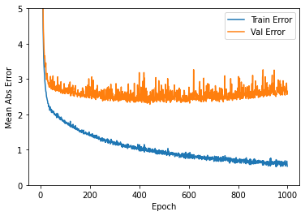
# 可视化模型的训练过程
In[6]:
def plot_history():
hist = pd.DataFrame(history.history)
hist['epoch'] = history.epoch
plt.figure()
plt.xlabel('Epoch')
plt.ylabel('Mean Abs Error')
plt.plot(hist['epoch'], hist['mae'],
label='Train Error')
plt.plot(hist['epoch'], hist['val_mae'],
label = 'Val Error')
plt.ylim([0,5])
plt.legend()
plot_history()

Slide 27
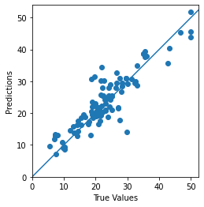
# 预测房价
In[7]:
test_predictions = model.predict(test_data).flatten()
plt.scatter(test_labels, test_predictions)
plt.xlabel('True Values')
plt.ylabel('Predictions')
plt.axis('equal')
plt.axis('square')
plt.xlim([0,plt.xlim()[1]])
plt.ylim([0,plt.ylim()[1]])
_ = plt.plot([-100, 100], [-100, 100])

Slide 28
前馈神经网络
任务4

Slide 29
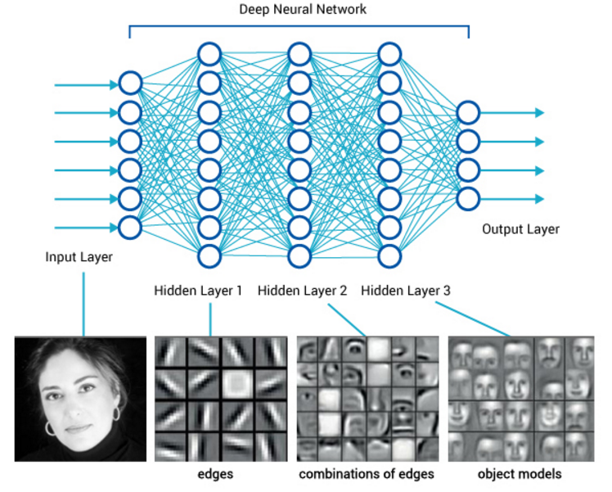
前馈神经网络拓扑结构
前馈神经网络(Feedforward Neural Network，FNN) 也称为多层感知器(Multi-Layer Perceptron， MLP)。

Slide 30
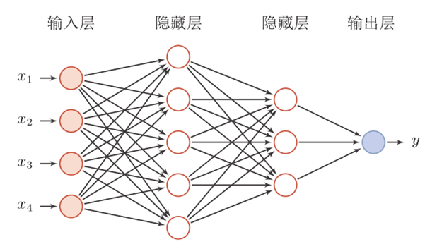
网络结构
各神经元分别属于不同的层，层内无连接。
相邻两层之间的神经元全部两两连接。
整个网络中无反馈，信号从输入层向输出层单向传播，可用一个有向无环图表示。

Slide 31
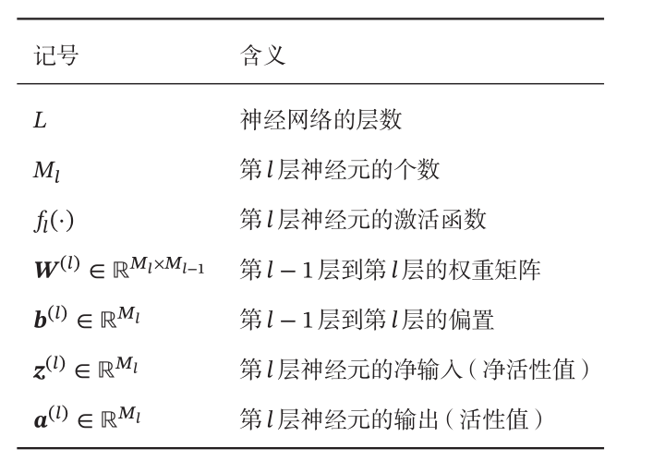
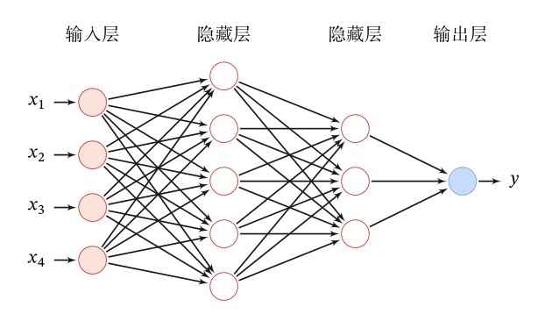
网络结构
给定一个前馈神经网络，用下面的记号来描述这样网络：

Slide 32
信息传递过程
前馈神经网络通过下面公式进行信息传播：
前馈计算：

Slide 33
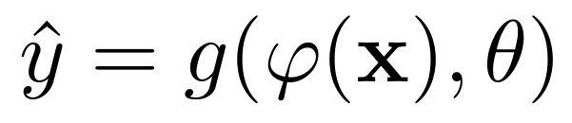
特征抽取与分类器
分类器
特征抽取

Slide 34
损失函数
神经网络每次计算网络输出结果与真实值的差距，从而指导下一步的训练向正确的方向进行。具体步骤：
用随机值初始化网络参数；
输入样本，计算输出的预测值；
用损失函数计算预测值和真实值的误差；
根据损失函数的导数，沿梯度最小方向将误差回传，修正网络计算公式中的各个权重值；
返回第2步, 直到损失函数值达到一个满意的值就停止迭代。

Slide 35
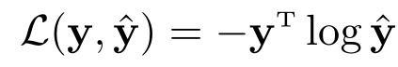
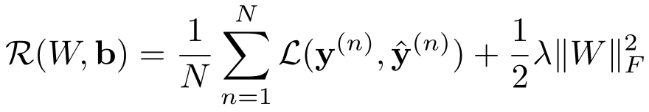
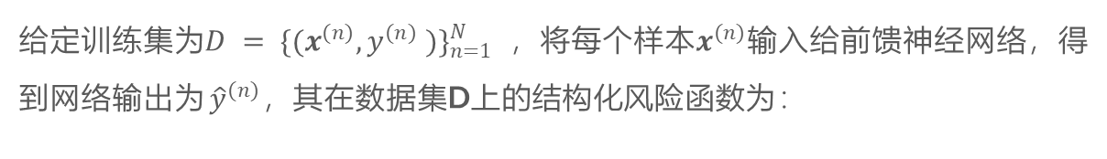
损失函数
采用交叉熵损失函数，对于样本(x,y)，其损失函数为
1
给定训练集为$D = {\{(x^{(n)},y^{(n)} )\}}_{n=1}^{N }$ ，将每个样本$x^{(n)}$输入给前馈神经网络，得到网络输出为 ${\hat{y}}^{(n)}$，其在数据集D上的结构化风险函数为：
2

Slide 36
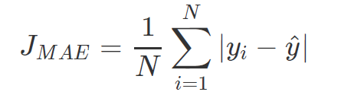
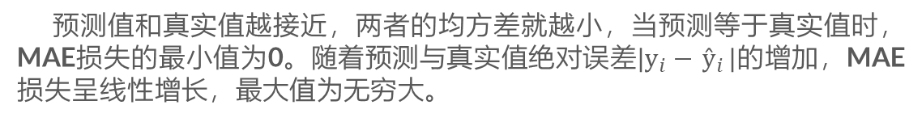
Mean Absolute Error
平均绝对误差 (Mean Absolute Error,MAE) :
1
多个样本累计时，$y_{i}−{ ŷ}_{i}$有可能有正有负，误差求和时就会导致相互抵消，所以有了绝对值差的想法，即$Error=|y_{i}−{ ŷ}_{i}|$。
预测值和真实值越接近，两者的均方差就越小，当预测等于真实值时，MAE损失的最小值为0。随着预测与真实值绝对误差$|y_{i}−{ ŷ}_{i}|$的增加，MAE损失呈线性增长，最大值为无穷大。

Slide 37
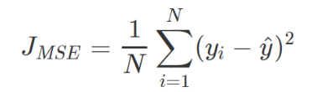
Mean Squared Error
均方差(Mean Squared Error,MSE) ：
1
MSE损失的最小值为0，最大值为无穷大。随着预测与真实值绝对误差$|y_{i}−{ ŷ}_{i}|$的增加，均方差损失呈二次方地增加。

Slide 38
交叉熵损失

Slide 39
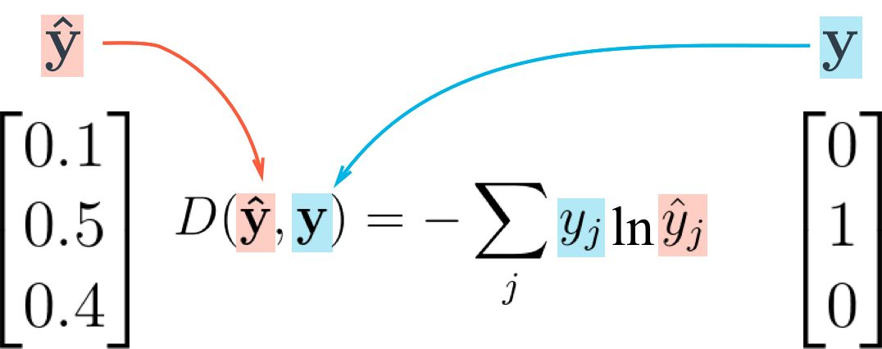
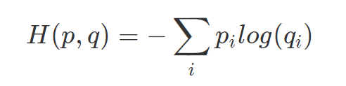
交叉熵损失
交叉熵刻画的是两个概率分布之间的距离，是分类问题中使用比较广泛的损失函数之一。交叉熵是表示两个概率分布ŷ与y的差异，标签的真实𝒚和模型预测分布ŷ之间的交叉熵为：
1

Slide 40
反向传播算法
任务4

Slide 41
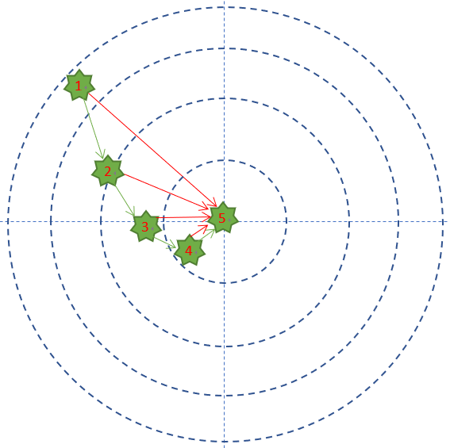
反向传播算法
小明预期的目标是全部命中靶子的中心，正中靶心可以得10分，最外圈是1分
误差：每次试枪弹着点和靶心之间的差距
试枪5次: 迭代/训练了5次
反向传播: 把靶子拉回来看弹着点，然后调整下一次的射击角度
梯度: 每次调整角度的数值和方向

Slide 42
反向传播算法
反向传播算法是一个迭代算法，它的基本思想为:
1. 先计算每一层的状态和激活值，直到最后一层（即前向传播）。
3. 计算每一层的误差，误差的计算过程是从最后一层向前推进的。
3. 更新参数（目标是误差变小）。迭代前面两个步骤，直到满足停止准则。

Slide 43
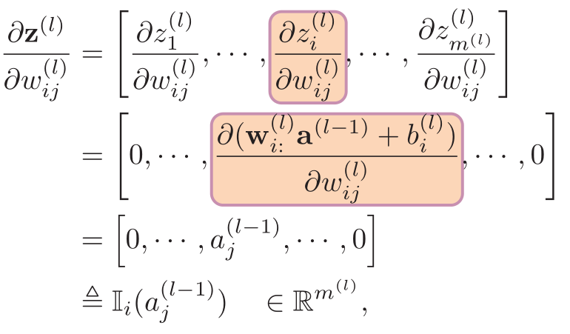
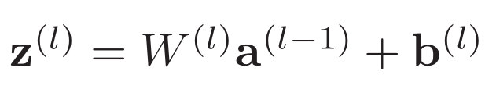
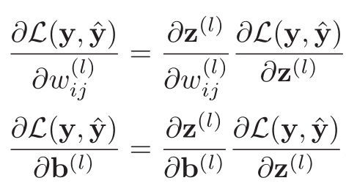
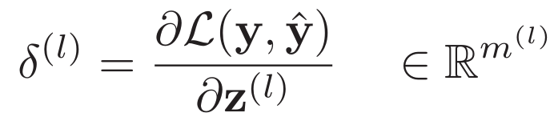
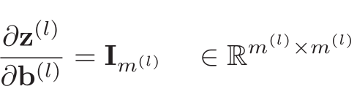
反向传播算法
误差项

Slide 44
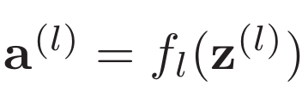
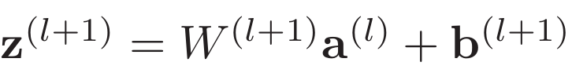
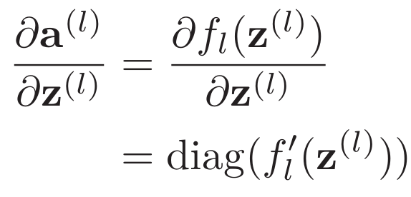
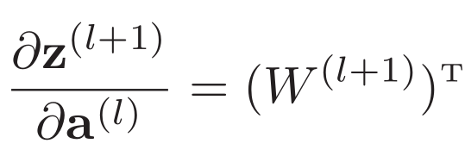
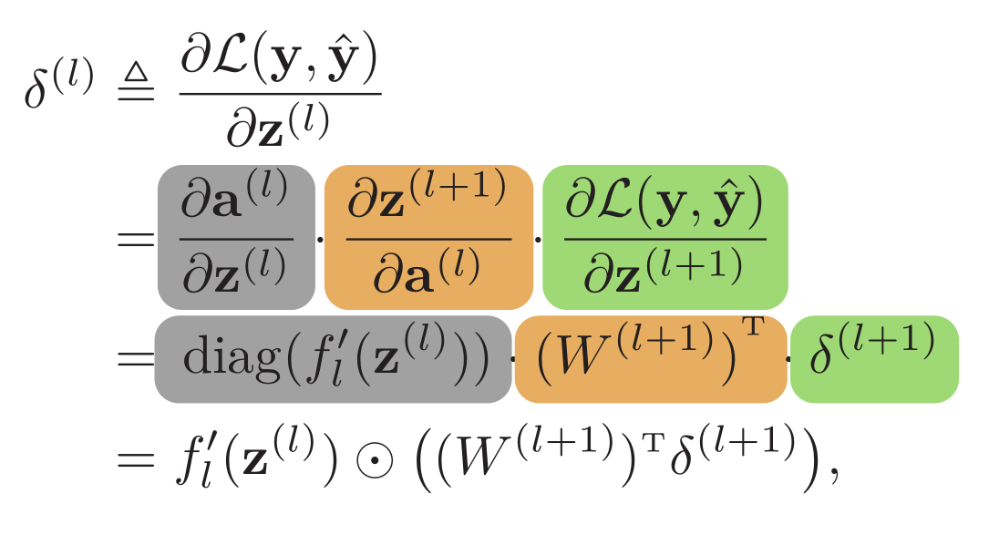
反向传播算法

Slide 45
梯度下降
任务4

Slide 46
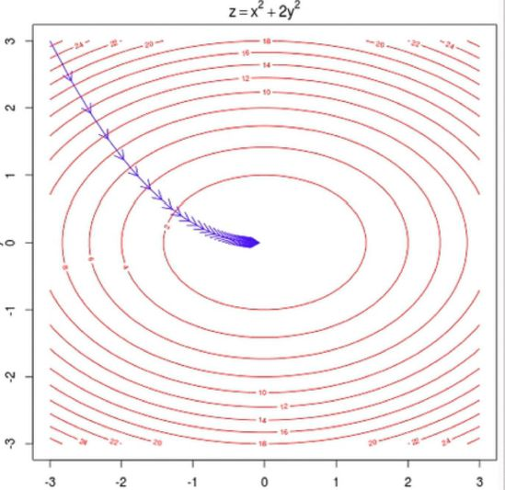
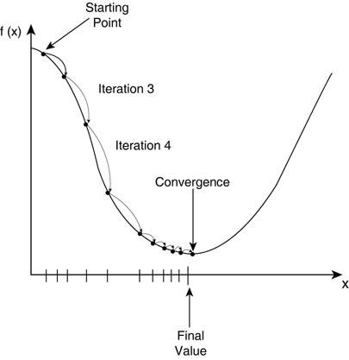
优化问题
搜索步长α中也叫作学习率（Learning Rate）

Slide 47
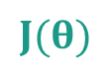

梯度下降
$$J(θ)$$
$$θ$$

Slide 48
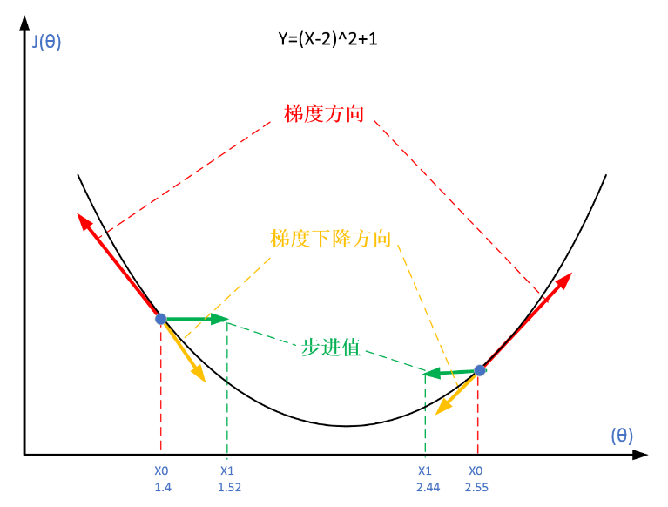
梯度下降
梯度：函数当前位置的最快上升点
下降：与导数相反的方向

Slide 49
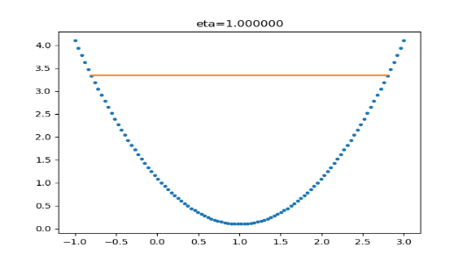
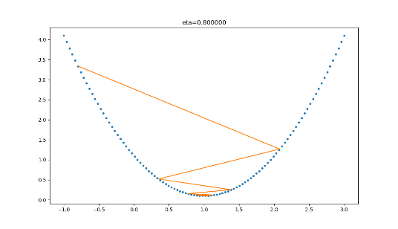
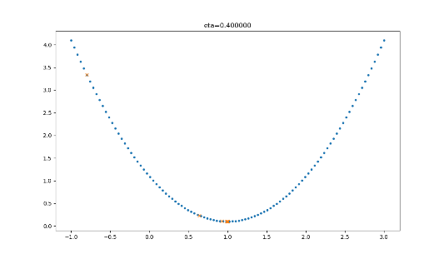
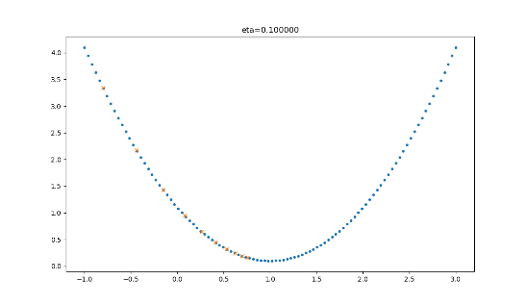
梯度下降
图1 Learning Rate = 1
图2 Learning Rate = 0.8
图3 Learning Rate = 0.4
图4 Learning Rate =0.1

Slide 50
Keras支持优化算法
class Adadelta: Optimizer that implements the Adadelta algorithm.
class Adagrad: Optimizer that implements the Adagrad algorithm.
class Adam: Optimizer that implements the Adam algorithm.
class Adamax: Optimizer that implements the Adamax algorithm.
class Ftrl: Optimizer that implements the FTRL algorithm.
class Nadam: Optimizer that implements the NAdam algorithm.
class Optimizer: Base class for Keras optimizers.
class RMSprop: Optimizer that implements the RMSprop algorithm.
class SGD: Gradient descent (with momentum) optimizer.

Slide 51

随机梯度下降（SGD）
随机梯度下降（SGD，Stochastic gradient descent）也叫增量梯度下降，就是一次次循环下降。 每次迭代只对样本 执行参数更新，而不是所有样本。
优点:
更新频次快，优化速度更快，可以在线优化。一定的随机性导致有几率跳出局部最优

Slide 52
RMSProp
RMSProp是由Geoff Hinton提出的自适应学习方法，是对 AdaGrad 算法的改进。在 AdaGrad 算法中，由于梯度分量的直接累加，步长随着迭代的进行而单调递减， 这可能导致后期步长过小。PMSProp 则在此基础上引入权重参数 ρ，其对应的分量累计变为加权和。

Slide 53
Adam
自适应矩估计（Adam）计算每个参数的自适应学习率。与AdaDelta一样，Adam存储过去平方梯度的衰减平均值和每个参数的动态变化。Adam在实践中运作良好，是当今最常用的优化方法之一。
除了每一时刻平方梯度衰减的加权平均值（如Adadelta和RMSprop）之外，Adam还存储每一时刻梯度衰减指数mt的加权平均值。

Slide 54

局部极小值

Slide 55

鞍点

